Slide 1
Lógica de Programação e Algoritmos
Fernanda Fretes

Slide 2

Web Scraping
Fernanda Fretes

Slide 3
Lógica de Programação e Algoritmos
Fernanda Fretes
O que é Web Scraping?
Web scraping é o processo de extrair e coletar informações de páginas da web de forma automatizada.
Em outras palavras, é como se você estivesse "raspando" os dados de um site.
Ao invés de copiar e colar informações manualmente, você usa um programa para fazer isso de forma rápida e eficiente.

Slide 4
Lógica de Programação e Algoritmos
Fernanda Fretes
Exemplos no dia a dia:
Comparação de Preços: Você já usou um site que compara preços de voos ou hotéis? Eles usam web scraping para obter as informações de várias companhias aéreas e redes de hotéis.
Busca de Empregos: Existem plataformas que coletam e listam vagas de empregos de diversos sites, facilitando a busca por oportunidades.
Atualizações de Séries e Filmes: Aplicativos que notificam quando um novo episódio de sua série favorita está disponível geralmente usam web scraping para monitorar sites de streaming.
Receitas Culinárias: Imagine um app que coleta receitas de diversos blogs culinários e as categoriza por ingredientes, dificuldade, etc. Isso é possível graças ao web scraping.

Slide 5
Lógica de Programação e Algoritmos
Fernanda Fretes
APIs vs Web Scraping: Qual escolher?
O que é uma API?
A API, Interface de Programação de Aplicativos, serve como uma ponte entre diferentes softwares ou sistemas. Ela permite que um software "converse" com outro, trocando informações e comandos de maneira organizada.
Uma API é como um garçom em um restaurante. Você faz um pedido (solicita dados) e o garçom (API) traz exatamente o que você pediu. É uma maneira formal e estruturada de obter dados de um sistema.

Slide 6
Lógica de Programação e Algoritmos
Fernanda Fretes
APIs vs Web Scraping: Qual escolher
Se você tem a opção de usar API ou Web Scraping, escolha API.
É mais confiável, eficiente e geralmente é a forma "oficial" de acessar os dados, reduzindo questões éticas e legais.

Slide 7
Lógica de Programação e Algoritmos
Fernanda Fretes
E por que aprender Web Scraping
A grande vantagem do Web Scraping é a flexibilidade de acessar e coletar dados de vários sites, mesmo que ele não disponibilize uma API ou tenha limitações em seu acesso.

Slide 8
Lógica de Programação e Algoritmos
Fernanda Fretes
Aspectos éticos e legais do webscraping:
Ética:
Respeito ao conteúdo: Nem todos os sites permitem scraping. É ético verificar se a página permite essa ação.
Não sobrecarregar servidores: Fazer muitas requisições em um curto espaço de tempo pode sobrecarregar o servidor do site, prejudicando sua operação.
Legalidade:
robots.txt: É um arquivo que sites usam para indicar quais partes do site podem ser acessadas por scrapers. Respeitar esse arquivo é essencial.
O robots.txt é um arquivo padrão usado por sites para indicar quais partes podem ser acessadas por crawlers e scrapers. Geralmente, ele está localizado na raiz do domínio, como http://example.com/robots.txt.
https://www.fundsexplorer.com.br/robots.txt
Termos de Uso: Alguns sites proíbem explicitamente o webscraping em seus termos de uso.
Dados pessoais: Coletar informações pessoais sem consentimento é ilegal em muitos lugares. Sempre esteja ciente das leis de proteção de dados.

Slide 9
Lógica de Programação e Algoritmos
Fernanda Fretes
Estrutura de uma Página Web
a estrutura básica de uma página web, que consiste em HTML, CSS e JavaScript (opcional).
o HTML define a estrutura e o conteúdo, o CSS estiliza a página e o JavaScript adiciona interatividade e conexão com banco de dados.
as tags são elementos que envolvem ou marcam partes do conteúdo na página.
Exemplos de tags comuns: <p>, <h1>, <a>
os atributos são informações adicionais fornecidas às tags.
Exemplos de atributos comuns: href (endereço do link), src (source – fonte da imagem), class (como se fosse uma etiqueta, categorização), id (identificador único), etc.

Slide 10
Lógica de Programação e Algoritmos
Fernanda Fretes
Biblioteca requests
Requests é uma biblioteca Python que permite fazer solicitações HTTP de forma simples e intuitiva. Ela é usada para acessar o conteúdo das páginas web.
import requests
response = requests.get('https://www.adorocinema.com’)
print(response.text) # exibe o conteúdo da página

Slide 11
Lógica de Programação e Algoritmos
Fernanda Fretes
Beautiful Soup
Beautiful Soup é uma biblioteca Python para extrair dados de arquivos HTML e XML. Ela cria uma árvore de análise a partir de elementos de uma página, facilitando a busca e extração de informações.
from bs4 import BeautifulSoup import requests response = requests.get('https://www.adorocinema.com') soup = BeautifulSoup(response.text, 'html.parser') titulo = soup.title.string # obtém o título da página print(titulo) paragrafos = soup.find_all('p') # obtém todos os parágrafos da página for paragrafo in paragrafos: paragrafo = paragrafo.text.strip() if paragrafo != "": print(paragrafo)

Slide 12
Lógica de Programação e Algoritmos
Fernanda Fretes
import requests # URL da API para o CEP desejado url = "https://viacep.com.br/ws/13033195/json/" # Fazendo a requisição GET response = requests.get(url) # Verifica se a requisição foi bem-sucedida if response.status_code == 200: data = response.json() print(data) else: print("Erro ao buscar informações do CEP:", response.status_code)
'''
# Saída:
{'cep': '13033-195', 'logradouro': 'Rua Saulo de Carvalho Luz', 'complemento': '', 'bairro': 'Chácara Cneo', 'localidade': 'Campinas', 'uf': 'SP', 'ibge': '3509502', 'gia': '2446', 'ddd': '19', 'siafi': '6291’}
'''

Slide 13
Lógica de Programação e Algoritmos
Fernanda Fretes
Beautiful Soup - parser
No código, 'html.parser' é um dos parsers que o BeautifulSoup pode usar para interpretar (ou "analisar") o conteúdo de um documento HTML.
html.parser: Este é o parser de HTML incluído na biblioteca padrão do Python. É uma escolha decente para a maioria das tarefas e não requer instalações adicionais.
lxml: Este é um parser muito rápido, tanto para HTML quanto para XML. Para usá-lo, você precisará instalar a biblioteca lxml separadamente. Uma vez instalado, você pode especificar o parser como:
Para HTML: BeautifulSoup(markup, "lxml")
Para XML: BeautifulSoup(markup, "lxml-xml") ou BeautifulSoup(markup, "xml")
html5lib: Este é outro parser de HTML que faz um parse do documento como um navegador faria, criando uma árvore DOM do documento. Ele é mais lento do que lxml, mas é extremamente tolerante a HTML malformado. Para usá-lo, você precisa instalar a biblioteca html5lib separadamente e, depois, pode especificá-lo como: BeautifulSoup(markup, "html5lib").

Slide 14

Lógica de Programação e Algoritmos
Fernanda Fretes
Para começar manipular o web scraping devemos baixar duas libs

Slide 15
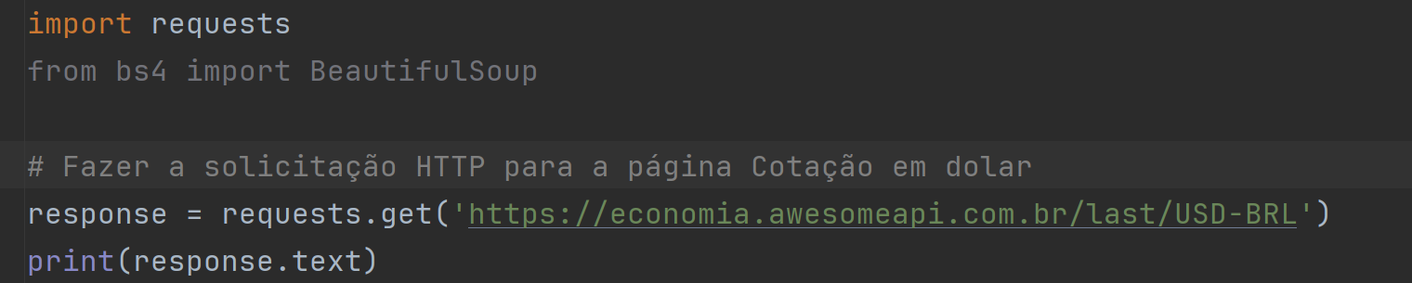
Lógica de Programação e Algoritmos
Fernanda Fretes
O código para fazer a requisão para a pagina web é
Executando:

Slide 16
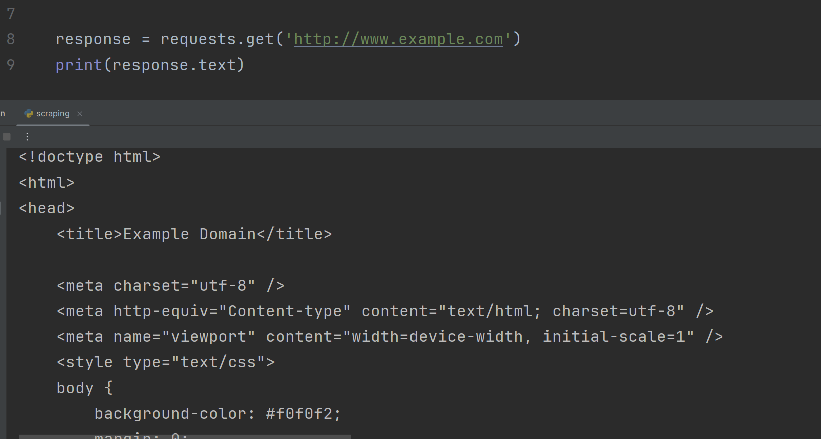
Lógica de Programação e Algoritmos
Fernanda Fretes
Há outros sites que já permitem consultar o próprio HTML da página.

Slide 17
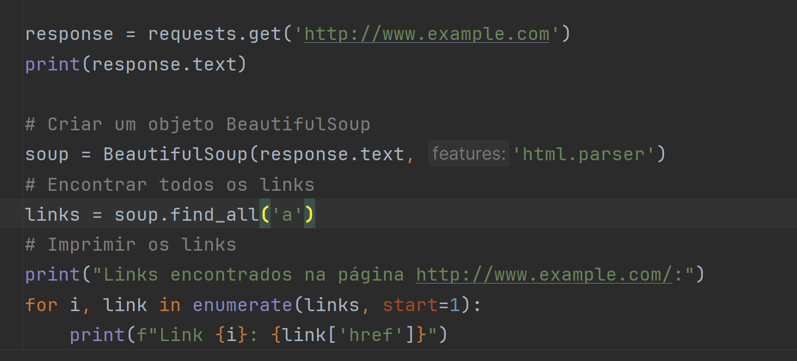
Lógica de Programação e Algoritmos
Fernanda Fretes
Como já falamos, temos ferramentas que nos ajudam a analizar esses htmls, ou respostas. Por exemplo podemos capturar todos os links de uma página.

Slide 18
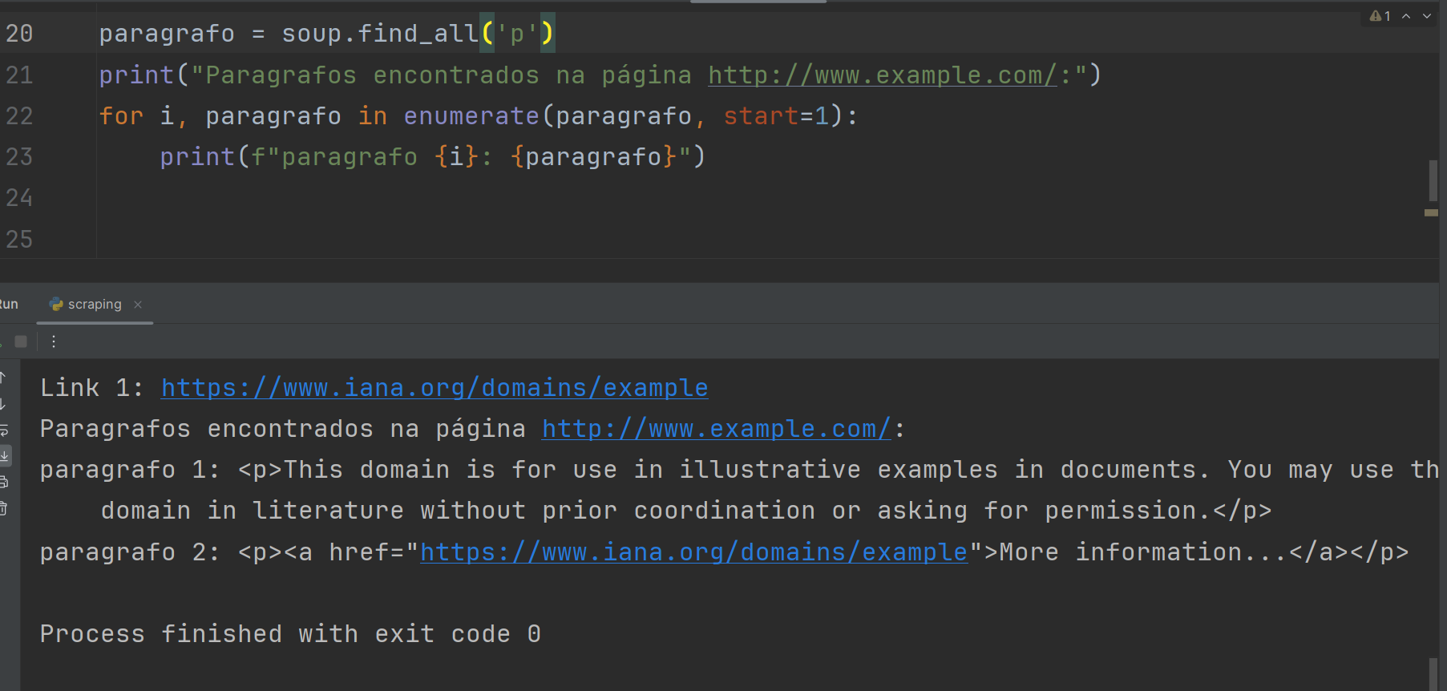
Lógica de Programação e Algoritmos
Fernanda Fretes
Podemos usar essas instruções para resgatar qualquer tag html

Slide 19
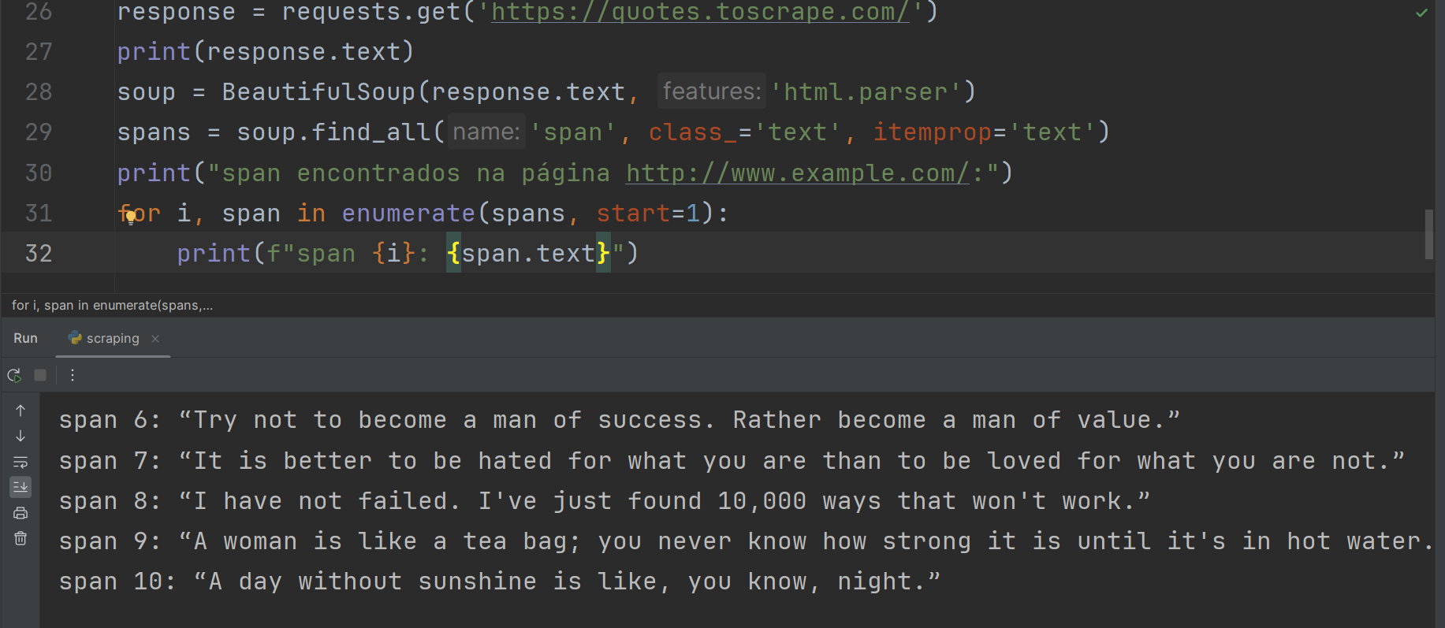
Lógica de Programação e Algoritmos
Fernanda Fretes
Podemos usar essas instruções para resgatar qualquer tag html

Slide 20
Lógica de Programação e Algoritmos
Fernanda Fretes
Crie um programa em Python que acesse a página "Quotes to Scrape" e exiba o título da página na tela.
Escreva um programa em Python que acesse a página "Quotes to Scrape" e encontre todos os nomes dos autores das citações. Exiba os nomes dos autores na tela.
Elabore um programa em Python que acesse a página "Quotes to Scrape" e encontre todas as categorias das citações. Exiba as categorias na tela.

Slide 21
Lógica de Programação e Algoritmos
Fernanda Fretes
4) Crie um programa em Python que acesse a página "Quotes to Scrape" e liste todas as citações juntamente com seus respectivos autores.
5) Desenvolva um programa em Python que acesse a página "Quotes to Scrape" e extraia detalhes adicionais das citações, como a categoria de cada citação. Exiba os detalhes na tela.

